Slide 1

Talleres integrados III. Diagnóstico a primera vista
Andrea Moral Bonet - 2250
Servicio de Digestivo. HGU Elche
Aprobado por la Dra. Picó

Slide 2
Presentación del caso
→ Varón de 60 años que ingresa por dolor abdominal generalizado en hemiabdomen superior irradiado hacia flanco izquierdo y zona escapular
→ ANTECEDENTES
No RAM. HTA. No DM. No DLP
Exfumador desde hace 15 años, previamente 15 cigarrillos/día. Hábito enólico los fines de semana (cerveza)
Síndrome de Gilbert
Ingreso previo en 2015 en Digestivo por sospecha de coledocolitiasis no confirmada por ecografía ni colangioRM
Intervenciones quirúrgicas: amigdalectomía y apendicectomía
En tratamiento actual con Seguril (furosemida)

Slide 3
Presentación del caso
→ EXPLORACIÓN FÍSICA
A.cardíaca: tonos rítmicos sin soplos audibles
A.pulmonar: MVC con crepitantes finos bibasales
Abdomen: blando y depresible. Doloroso a la palpación en epigastrio y flanco izquierdo. Ruidos hidroaéreos disminuidos. No signos de irritación peritoneal. Signo de Murphy negativo. Puño percusión renal negativa bilateral
Extremidades: no edemas ni signos de TVP
→ ANALÍTICA SANGUÍNEA
Bilirrubina total: 2,1 mg/dL
GOT/AST: 290 U/L
GPT/ALT: 153 U/L
GGT: 259 U/L
FA: 78 U/L
LDH: 336 U/L
Lipasa: 37056 U/L
PCR: 250 mg/L
Leucocitos: 14440/µL

Slide 4
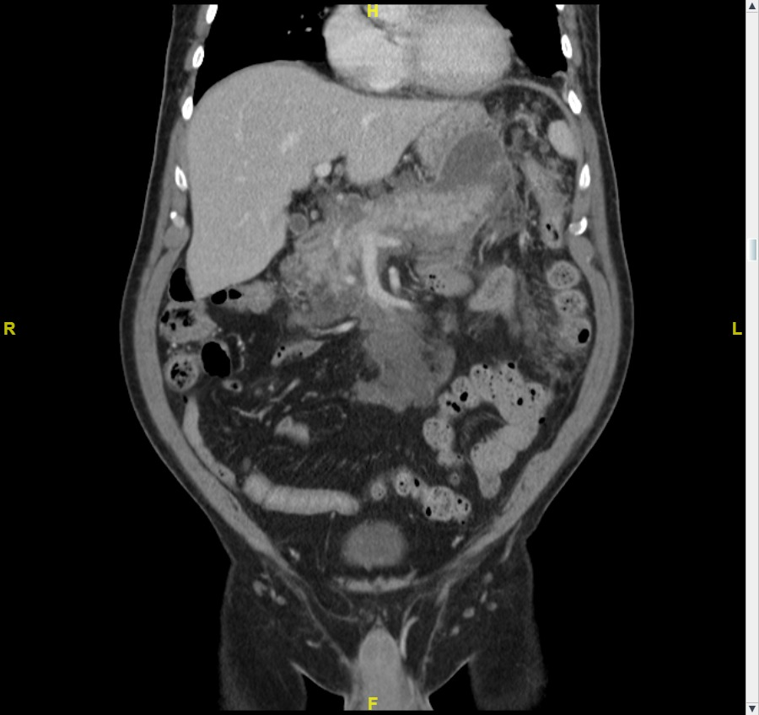

Slide 5
Pancreatitis aguda con probable origen biliar

